Slide 1


Modelarea matematică a biosistemelor
Absolvent :
Sebastian Darie
Coordonator ştiinţific:
Lector Dr. Florin Iacob

Slide 2
Cuprins :
Introducere. Scopul lucrării
Prezentare generală a biosistemelor
Etape generale ale elaborării unui model matematic
Tipuri de modele matematice şi fenomenele abordate
Prezentarea implementării şi a rezultatelor grafice în Matlab
Concluzii

Slide 3
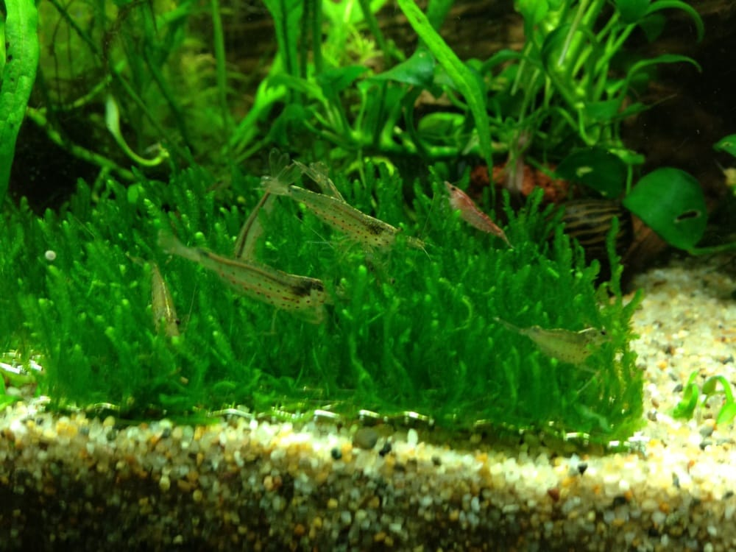
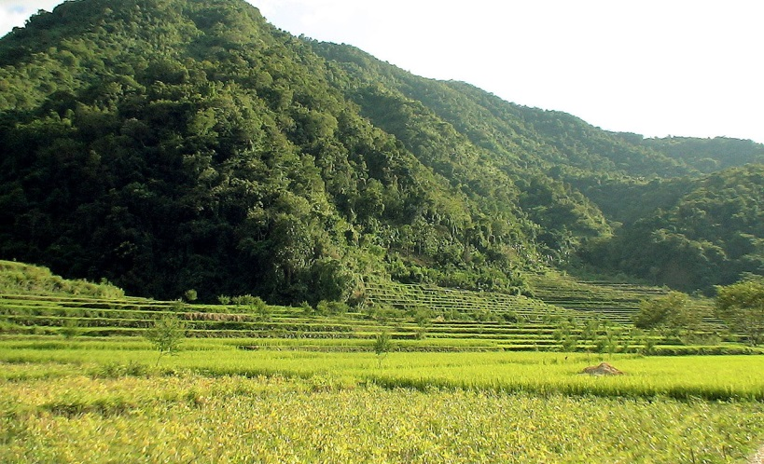
Introducere. Scopul lucrării
Abordarea modelării matematice a unor biosisteme vegetale, tratând evoluţia celulară a acestora, în starea lor naturală, precum şi sub incidenţa unor factori perturbatori.

Slide 4
Definirea şi clasificarea biosistemelor
Ansamblul de organisme vii dintr-o anumită arie geografică şi modul în care interacţionează cu mediul şi cu celelalte organisme
Două mari grupuri principale: terestre şi acvatice

Slide 5
Etape generale ale elaborării unui model matematic
Formularea matematică
Programarea
Estimarea parametrilor
Evaluarea modelului

Slide 6
Modele matematice în domeniul biosistemelor
Modele mecaniciste
Modele fenomenologice (regresie lineară, nonlineară, reţele neuronale)
Modele elastice de creştere

Slide 7
Modelele elastice de creştere
Teoria unidimensională
Modelul Lockhart-Ortega-Cosgrove
Unul dintre primele modele cantitative de creştere celulară a plantelor

Slide 8
Teoria tridimensională
În cadrul acestui tip de creştere sunt vizate cu precădere corpurile elastice nelineare.
Modelul de morfoelasticitate

Slide 9
Implementarea în Matlab a modelului Lockhart-Ortega-Cosgrove

Slide 10
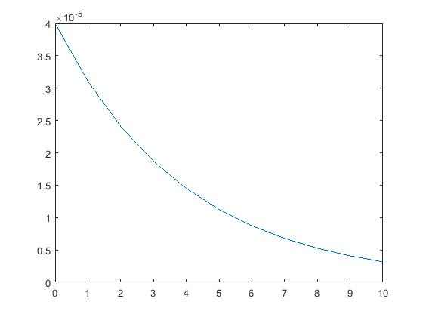
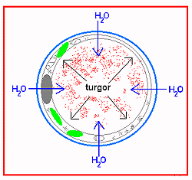
Situaţia I:
Deformarea peretului celular în urma acţiunii unei presiuni de turgescenţă

Slide 11
Situaţia II:
Modificarea lungimii peretelui celular în urma arderii tulpinii.

Slide 12
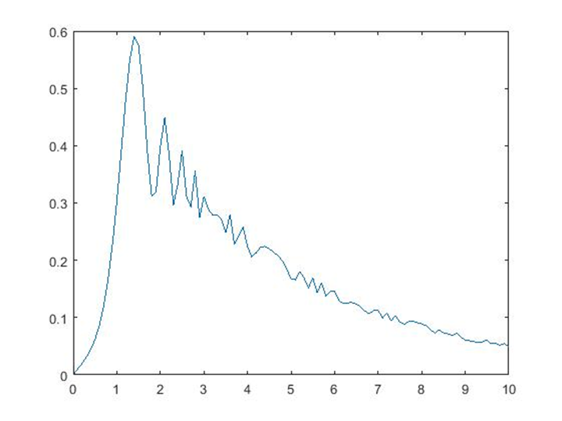

Slide 13
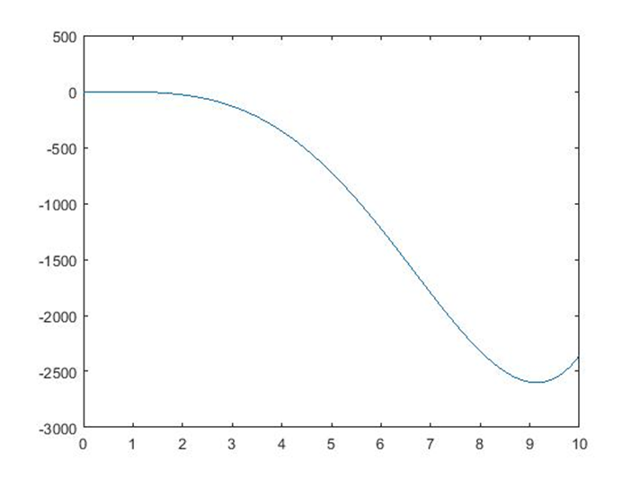
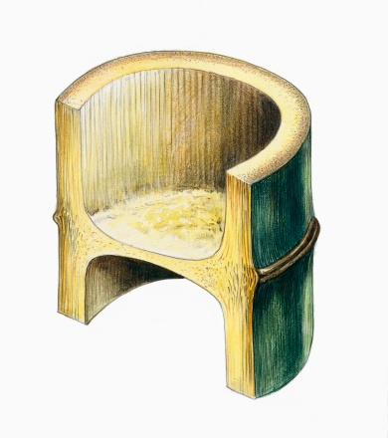
Situaţia III:
Modificarea lungimii peretelui celular în urma unei secţionări a tulpinii

Slide 14
Implementarea în Matlab a modelului morfoelastic
Creşterea lujerului viţei de vie.
Variaţia unităţii de volum celular în raport cu timpul.

Slide 15
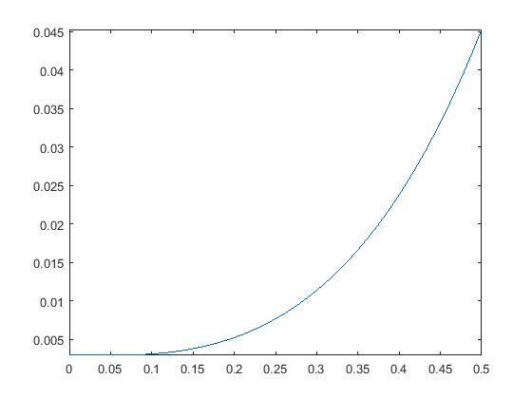

Slide 16
Concluzii
Constatarea evoluţiei unor biosisteme şi reacţia acestora la diverşi factori externi
Observarea comportamentului organismelor din astfel de biosisteme
Direcţii de continuare: studierea modelelor şi în cazul altor organisme, extinderea la unele modele relative la celule animale şi umane.

Slide 17
Vă mulţumesc!

